Slide 1
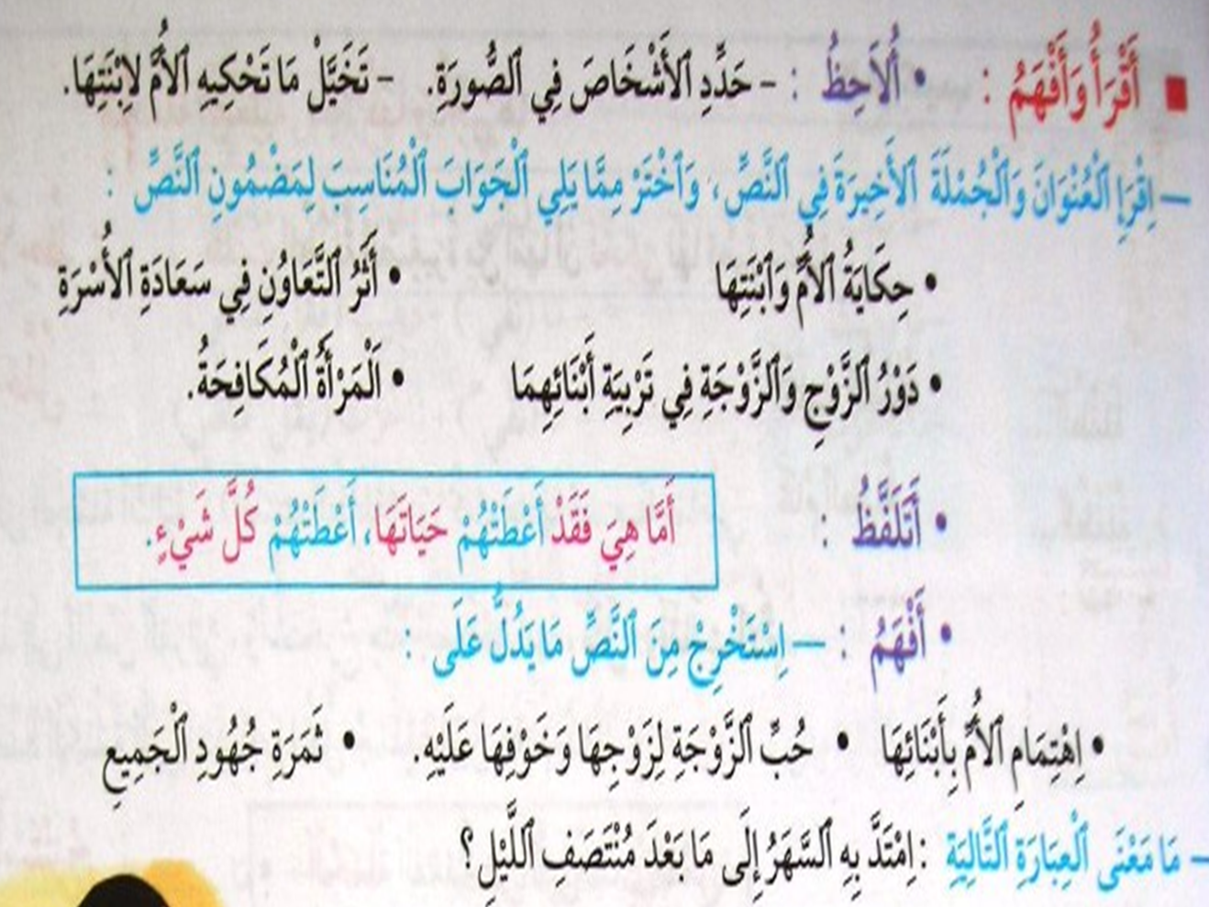
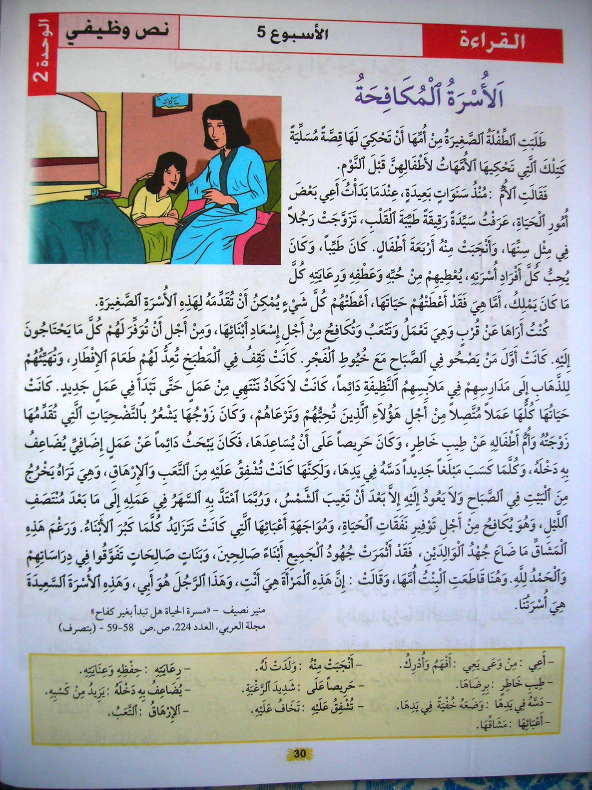
الأم
البنت

Slide 4
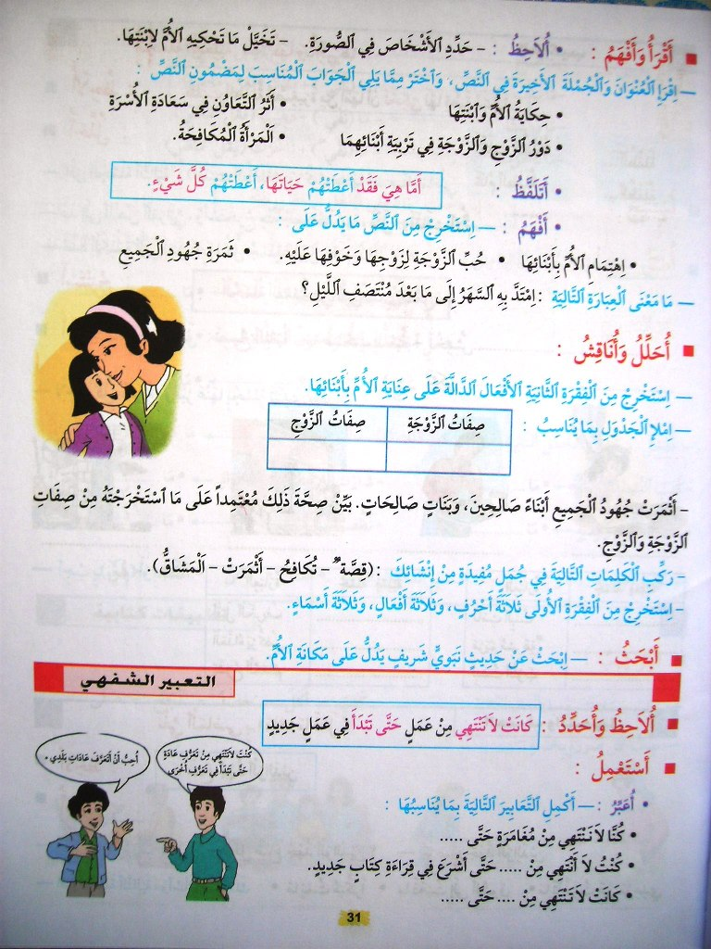

Slide 6
قـَرَأَ أَحْمَدُ قِصَّة ً مُسَلِّيَة ً.
يُكَافِحُ أَبِي مِنْ أَجْلِ إِسْعَادِنَا.
أَثـْمَرَتْ جُهُودُ ٱلتَّلاَمِيذِ بِالنَّجَاحِ.
تَحَمَّلَ أَبِي ٱلْمَشَاقَ مِنْ أَجْلِ تَرْبِيَتِنَا.

Slide 8
قـَالَ رَسُولُ اللهِ ص : « اَلْجَنَّة ُ تَحْتَ أَقْدَامِ ٱلأُمَّهَاتِ».

Slide 9
نَبْدَأَ مُغَامَرَةً أُخْرَى.
قِرَاءَةِ كِتابٍ
عَمَلٍ
تَبْدَأَ عَمَلاً آخَرَ.

Slide 10
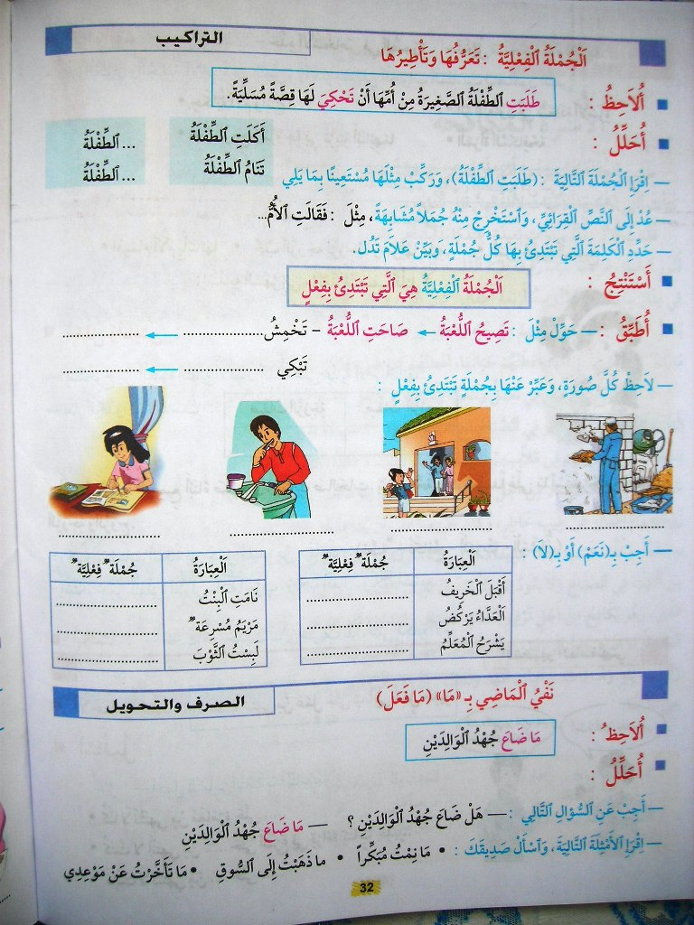

Slide 12
اِسْتَيْقـَظـَتِ
تـَلْعَبُ

Slide 15
تـَدُلُّ عَلَى فِعْلٍ.

Slide 17
خَمَشَتِ ٱلْقِطَّة ُ.
تَخْمِشُ ٱلْقِطَّة ُ.
َبْكَتِ ٱلْبِنْتُ.
تَبْكِي ٱلْبِنْتُ.

Slide 19
يَبْنِي ٱلْبَنَاءُ.

Slide 20
يُوَدِّعُ ٱلأَبَوَانِ بِنْتَهُمَا.

Slide 21
يُنَظِّفُ الْوَلَدُ أَسْنَانَهُ.

Slide 22
تُرَاجِعُ الطِّفْلَة ُ دُرُوسَهَا.

Slide 23
نعم
نعم
لا
لا
نعم
نعم

Slide 25
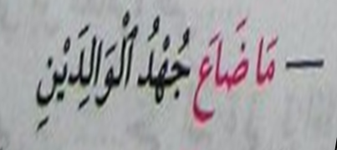

Slide 26
هَلْ نِمْتَ مُبَكِرًا؟

Slide 27
هَلْ ذَهَبْتَ إِلَى ٱلسُّوقِ؟

Slide 28
هَلْ تَأَخَّرْتَ عَنْ مَوْعِدِكَ؟

Slide 29
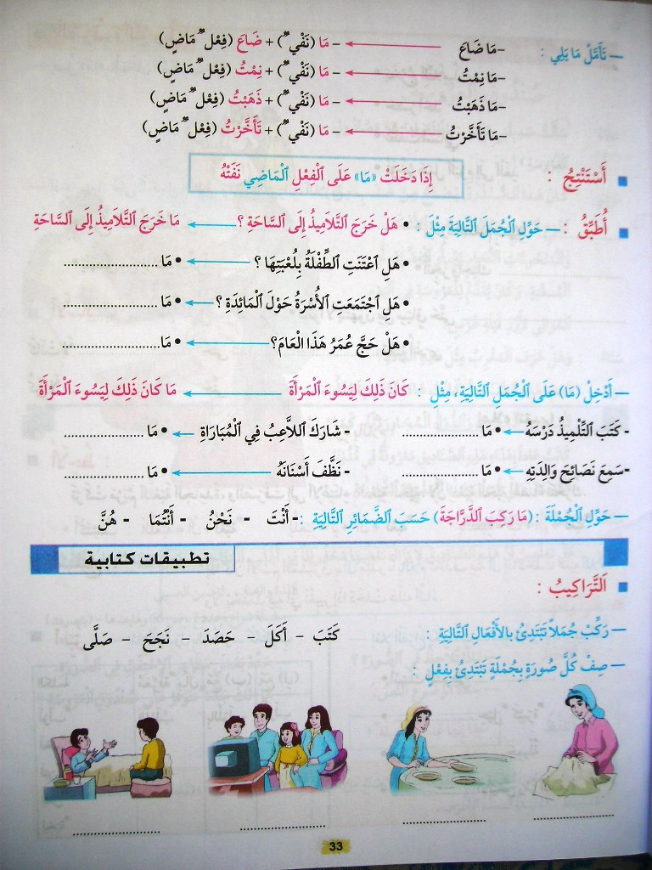

Slide 31
مَا ٱعْتَنَتِ الطِّفْلَةُ بِلُعْبَتِهَا.
مَا ٱجْتَمَعَتِ ٱلأُسْرَةُ حَوْلَ ٱلْمَائِدَةِ

Slide 32
مَا حَجَّ عُمَرُ هَذَا الْعَامَ.

